Slide 1
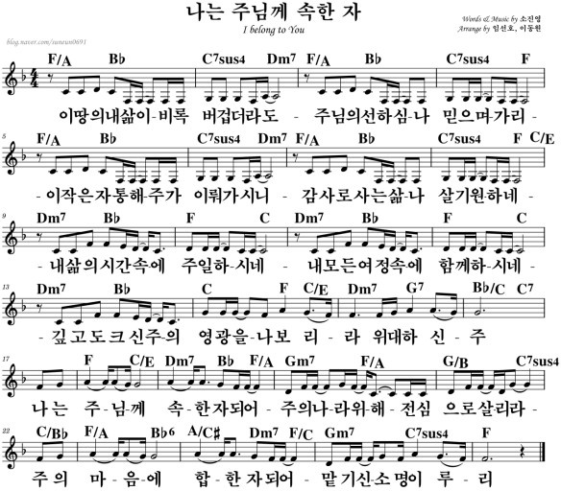
2024. 7. 21 교사중창단
악보대로 부르고 간주, 간주 후부터 후렴 반복 후 마무리
2절
간주 후
후렴
[Notification]
주일날 연습은 8시 40분입니다~
찬양하실 때는 얼굴이 보이도록 악보를 내려서 불러주세요~
예배 때 찬양끝나고 악보는 가지고 들어가주세요~

